Slide 1



STUDIO SHODWE
Final Project
Pemodelan Klasifikasi Penyakit Alzheimer
Tri Indah Wahyuningsi

Slide 2



Tentang Saya
Saya Tri Indah Wahyuningsi, lulusan Teknik Informatika dari Universitas Hasanuddin. Saat ini saya memiliki ketertarikan yang besar di bidang Data Science dan terus mengembangkan kemampuan melalui pembelajaran mandiri, pelatihan/bootcamp, serta pengerjaan berbagai proyek skala kecil. Fokus saya adalah membangun kompetensi dalam analisis data dan pengolahan informasi untuk menghasilkan solusi yang efektif dan relevan dalam proses pengambilan keputusan.

Slide 3
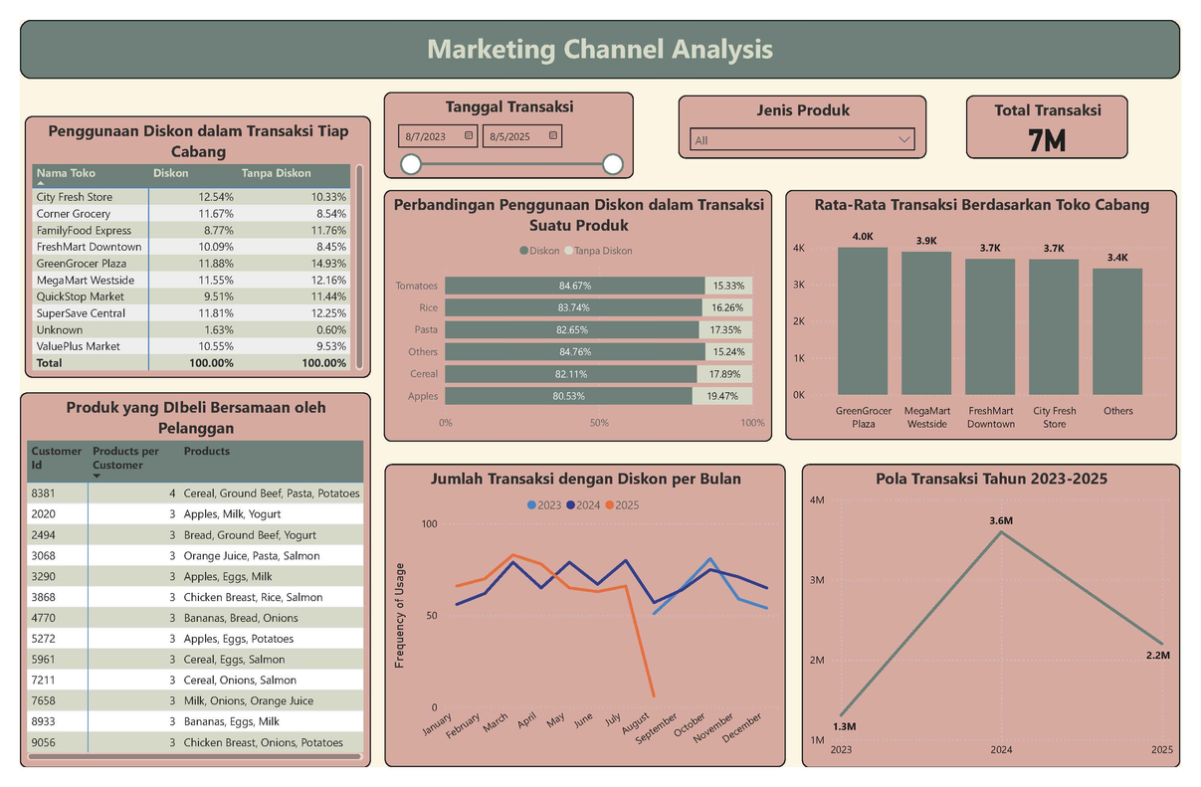
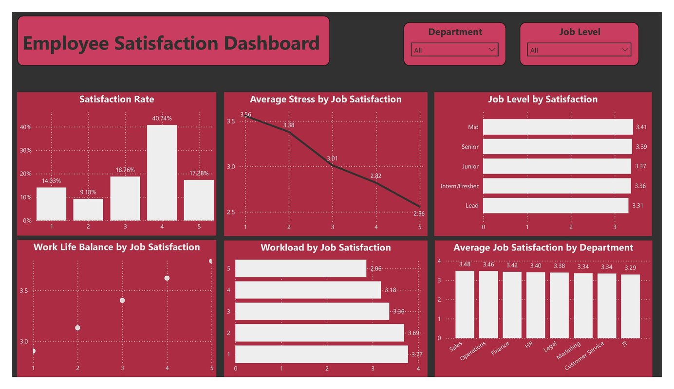
OVERVIEW PROJECT
MARKETING CHANNEL ANALYSIS
EMPLOYEE SATISFACTION

Slide 4
STUDIO SHODWE
Pengalaman Kerja
PT SAMATA GREENHOUSE
Dokumentasi Teknis (Agustus 2023 - Desember 2023
Berkontribusi dalam proyek pengembangan sistem pertanian hidroponik cerdas melalui program MBKM Kedaireka 2023 sebagai dokumentasi teknis yang berperan sebagai analis kebutuhan sistem, menyusun kebutuhan administrasi, membantu tim konfigurasi sensor dalam pemasangan dan kalibrasi beberapa sensor yaitu (pH, TDS, DHT, level air dan suhu air).

Slide 5




Pendidikan
UNIVERSITAS HASANUDDIN
BOOTCAMP DATA SCIENCE & DATA ANALYST (MEI 2025 - SEKARANG)
SARJANA TEKNIK INFORMATIKA (2020-2024)
Merancang sistem kendali otomatis kumbung jamur pada budidaya jamur tiram menggunakan fuzzy logic untuk mengatur kondisi lingkungan dalam kumbung agar tetap ideal.
Mempelajari mengenai konsep fundamental data science, manajemen database, pembuatan dashboard, hingga pemodelan machine learning.

Slide 6

SUMBER : MAJALAH KESEHATAN INDONESIA, 2021
Gangguan Otak: Demensia, Alzheimer
Demensia adalah kondisi hilang ingatan yang timbul bersama gejala gangguan perilaku dan psikologis pada seseorang.
Alzheimer adalah penyakit degeneratif otak dan penyebab paling umum dari demensia. Penyakit Alzheimer terjadi pada setiap dekade dewasa, tapi penyakit ini merupakan penyebab utama demensia pada lanjut usia (Bahan Ajar 1 Penyakit Alzheimer, 2013).

Slide 7

SUMBER : MAJALAH KESEHATAN INDONESIA, 2021
Tanda-tanda Penyakit Alzheimer
Penurunan memori, bahasa, pemecahan masalah, dan keterampilan kognitif lainnya yang memengaruhi seseorang dalam melakukan aktivitas sehari-hari. Penurunan ini terjadi karena sel-sel saraf di bagian otak yang terlibat dalam fungsi kognitif telah rusak dan tidak lagi berfungsi normal (Alzheimer’s Association, 2017).
Terlihat adanya bukti otak menyusut (atrofi) yang bertambah parah dari waktu ke waktu (dilihat dari hasil scan yang dilakukan berulang kali).

Slide 8

STUDIO SHODWE
Memahami Data
Dataset ini diperoleh melalui platform Kaggle
Dataset ini memiliki 2.149 pasien dengan variabel ukur sebanyak 35 variabel
Tidak ada data duplikat dan data yang hilang
Outlier data masih wajar
Melakukan seleksi variabel

Slide 9
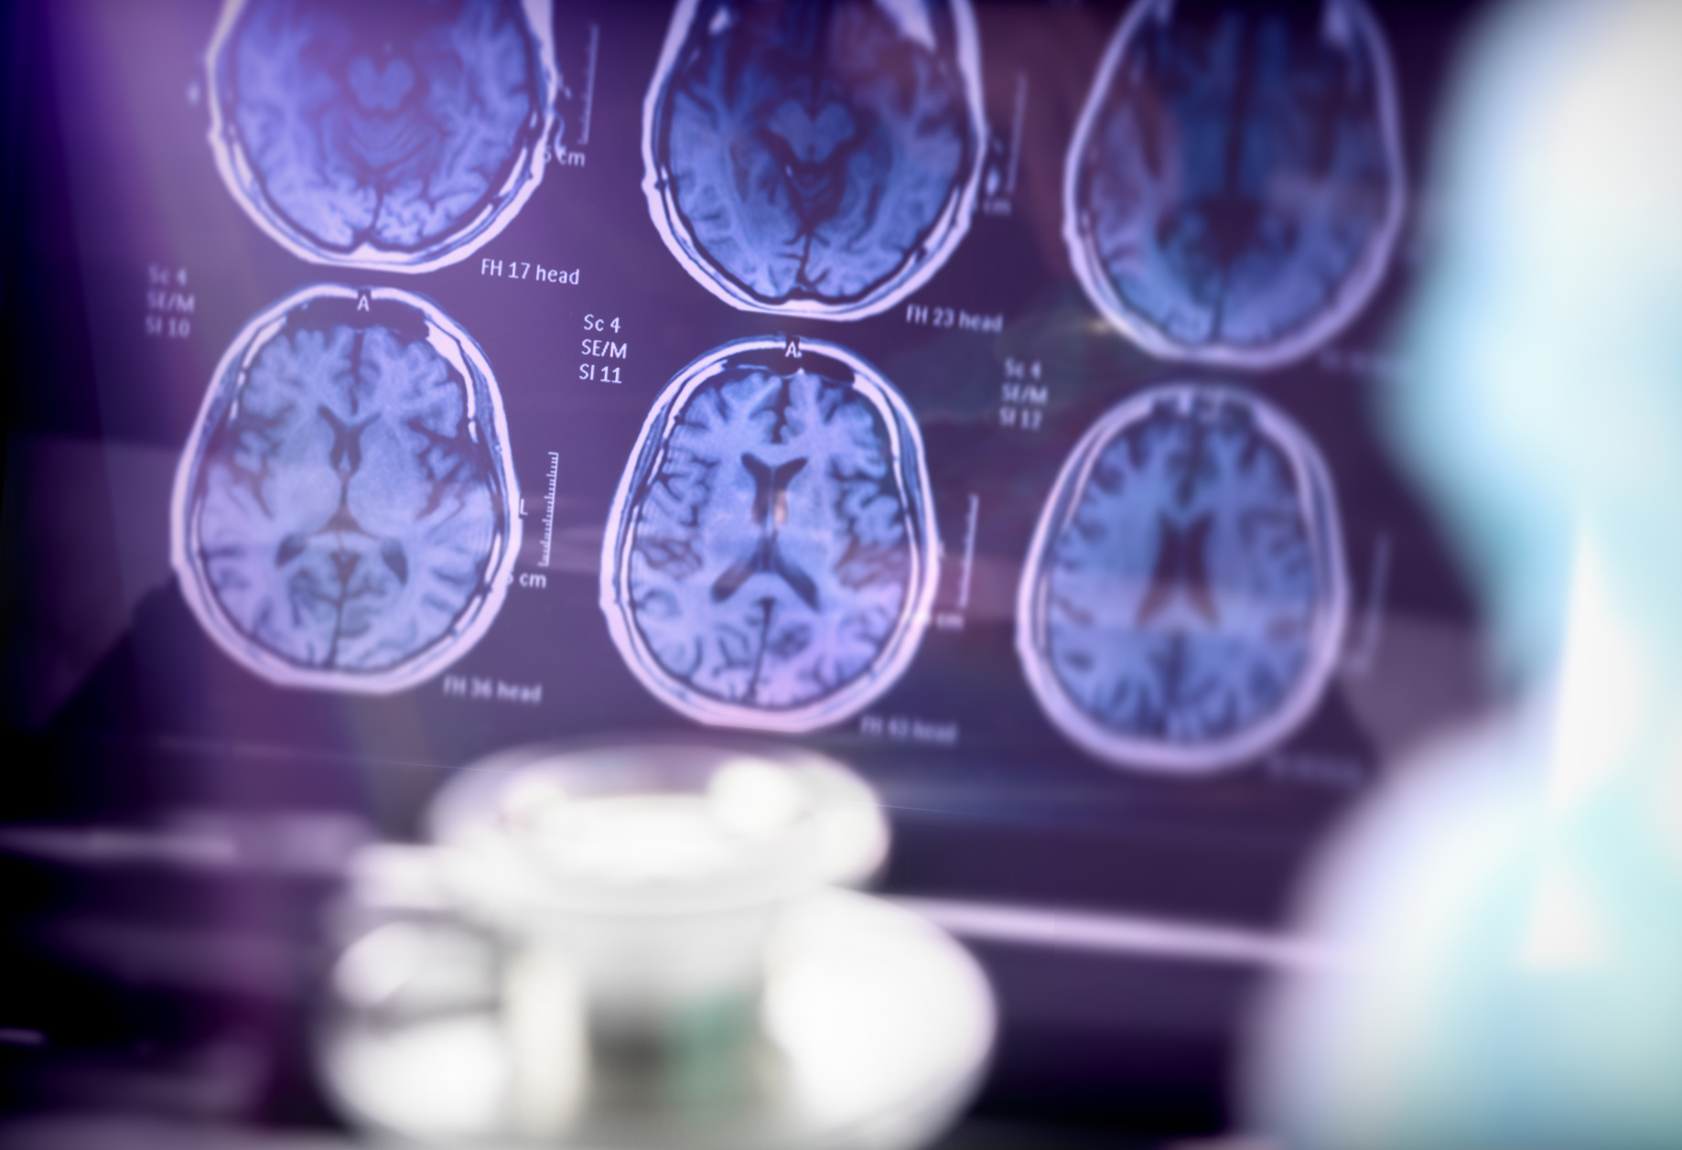
STUDIO SHODWE
03.
Analisis Objektif
Menganalisis faktor-faktor yang memungkinkan terkena Alzheimer dengan eksplorasi analisis data (EDA) berdasarkan hasil pemeriksaan kognitif, rekam medis, faktor gaya hidup pasien, gejala yang dialami hingga informasi demografi pasien untuk mengidentifikasi kontributor utama dalam memprediksi diagnosis penyakit ini.

Slide 10
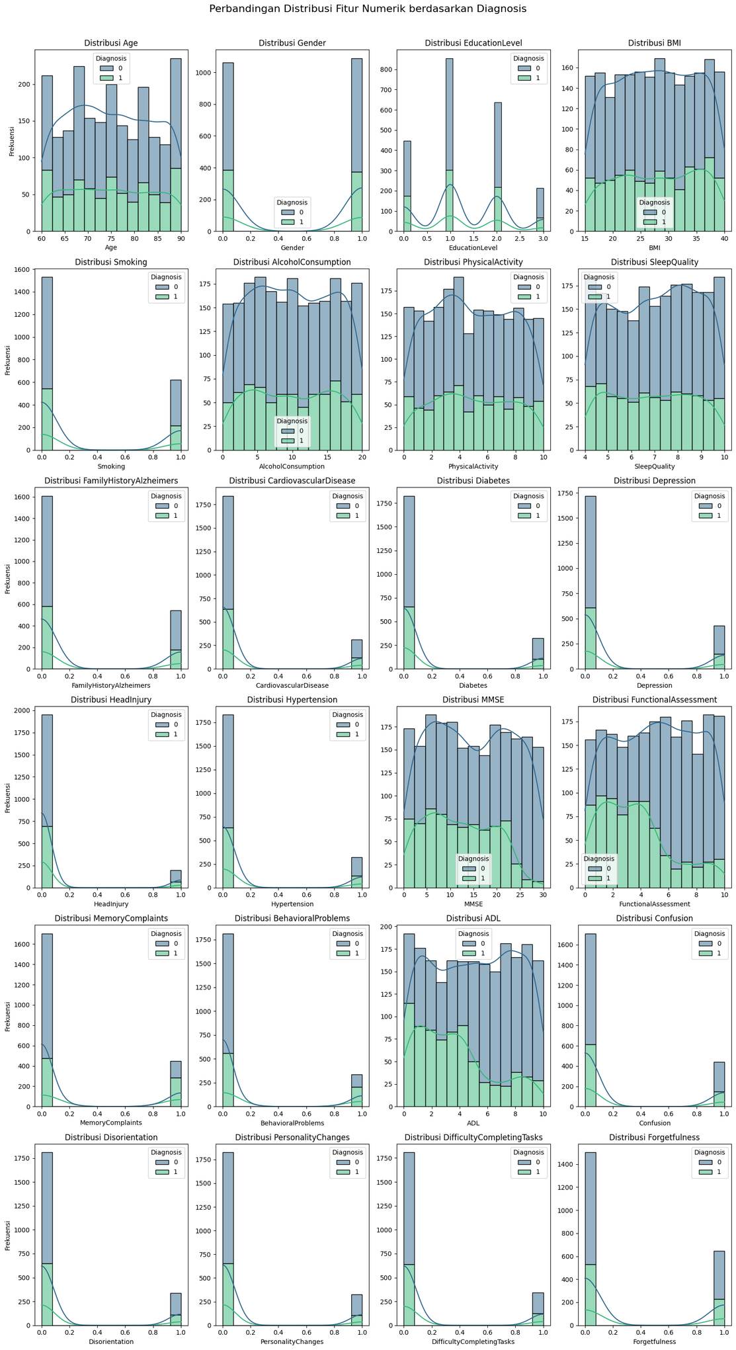
Distribusi Data
STUDIO SHODWE

Slide 11
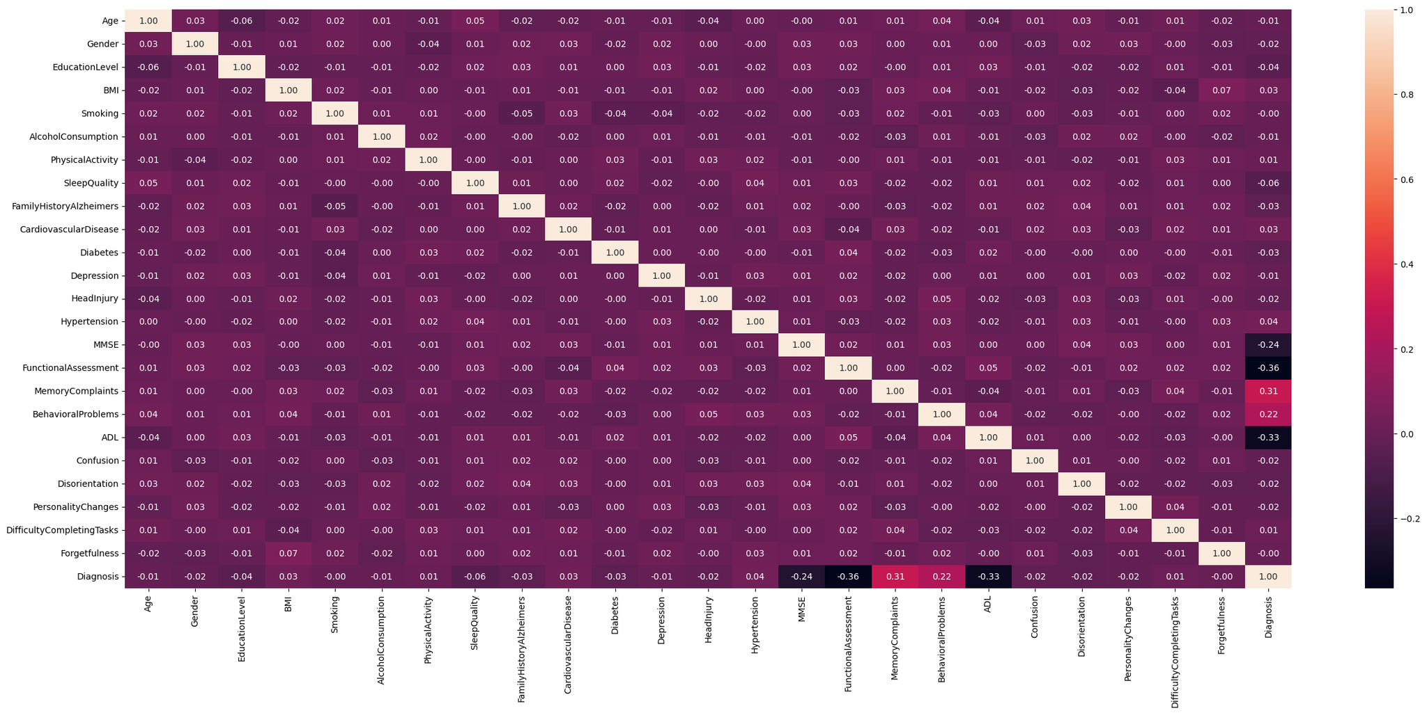
Korelasi antara Variabel
STUDIO SHODWE

Slide 12
STUDIO SHODWE
Insight :
Korelasi antara Variabel
1. MMSE (-0.24) : Menunjukkan korelasi negatif. Artinya, semakin rendah skor Mini-Mental State Examination, semakin tinggi kemungkinan pasien menderita Alzheimer. Secara klinis bahwa Alzheimer menyebabkan penurunan kemampuan kognitif yang terukur melalui skor MMSE.
2. Functional Assessment (-0.36) : Menunjukkan korelasi negatif. Artinya, pasien dengan penilaian fungsional rendah (FunctionalAssessment rendah) memiliki risiko lebih besar terkena Alzheimer.
3. ADL (-0.33) :Menunjukkan korelasi negatif. Artinya, semakin menurun kemampuan pasien dalam menjalankan aktivitas harian, semakin besar kemungkinan mereka memiliki Alzheimer.
4. Memory Complaints (0.31) : Menunjukkan korelasi positif. Artinya, pasien dengan keluhan memori cenderung memiliki diagnosis Alzheimer lebih tinggi. Secara klinis, gejala utama Alzheimer yaitu penurunan daya ingat jangka pendek dan panjang.
5. Behavioral Problems (0.22) : Menunjukkan korelasi positif. Artinya, pasien yang mengalami masalah perilaku memiliki kecenderungan lebih tinggi terhadap diagnosis Alzheimer. Secara klinis, gangguan perilaku seperti mudah marah, cemas, atau perubahan kepribadian sering muncul pada tahap menengah Alzheimer.
6. Age, Gender, BMI, AlcoholConsumption, SleepQuality, CardiovascularDisease, Diabetes, Depression, HeadInjury, Hypertension, dan PhysicalActivity (rentang -0.06 hingga 0.05): Korelasi yang sangat lemah tersebut menunjukkan bahwa faktor-faktor tersebut tidak memiliki hubungan linear langsung dengan diagnosis Alzheimer

Slide 13
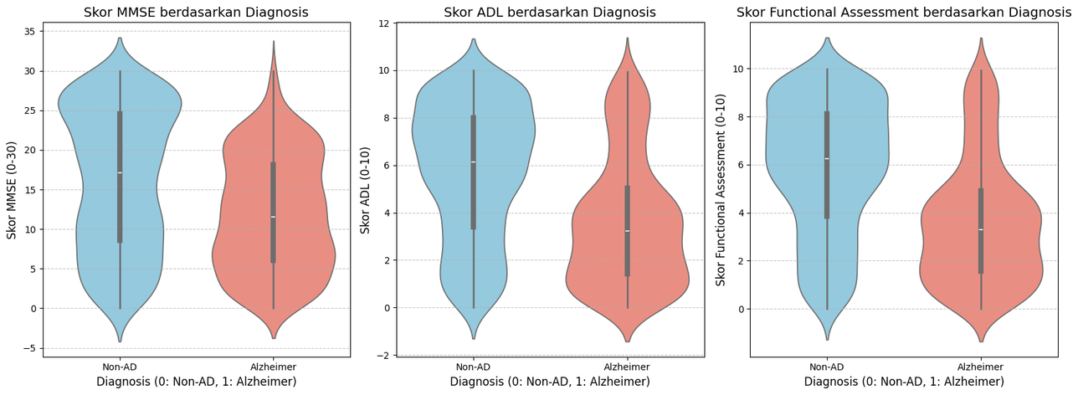
Apakah rata-rata skor MMSE, Functional Assessment, dan ADL pasien Alzheimer secara signifikan lebih rendah daripada Non-AD?
HASIL UJI T-TEST
Variabel | T-Statistic | P-value | Signifikansi
MMSE | 12.025 | 0.000 | Signifikan
ADL | 16.546 | 0.000 | Signifikan
Functional Assessment | 18.552 | 0.000 | Signifikan
Rata-rata skor MMSE, Functional Assessment, dan ADL pada pasien Alzheimer secara signifikan lebih rendah dibandingkan pasien Non-AD.
Hal ini menunjukkan bahwa kemampuan kognitif (MMSE), fungsi aktivitas harian (ADL), functional assessment menurun secara nyata pada pasien yang diagnosis Alzheimer.
Perbedaan distribusi pada violin plot juga mendukung hasil ini, dapat dilihat bahwa sebaran skor pasien Alzheimer cenderung bergeser ke nilai yang lebih rendah dibanding Non-AD.

Slide 14
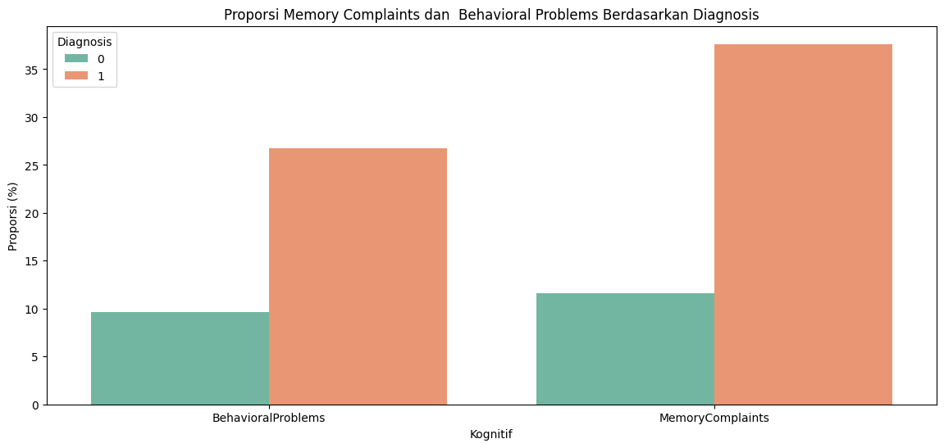
Apakah Behavioral Problems dan Memory Complaints sering terjadi pada pasien Alzheimer?
HASIL UJI CHI-SQUARE
Variabel | Chi2 | P-Value | Signifikansi
Behavioral Problems | 106.879 | 0.000 | Signifikan
Memory Complaints | 200.623 | 0.000 | Signifikan
Pasien dengan keluhan memory complaints dan behavioral problems memiliki proporsi yang secara siginifikan lebih tinggi pada kelompok Alzheimer
Hasil uji chi-square menunjukkan bahwa kedua variabel tersebut berhubungan signifikan dengan diagnosis Alzheimer (p-value < 0.05), menandakan bahwa gangguan memori dan perubahan perilaku merupakan indikator kognitif dan emosional penting dalam identifikasi Alzheimer.

Slide 15
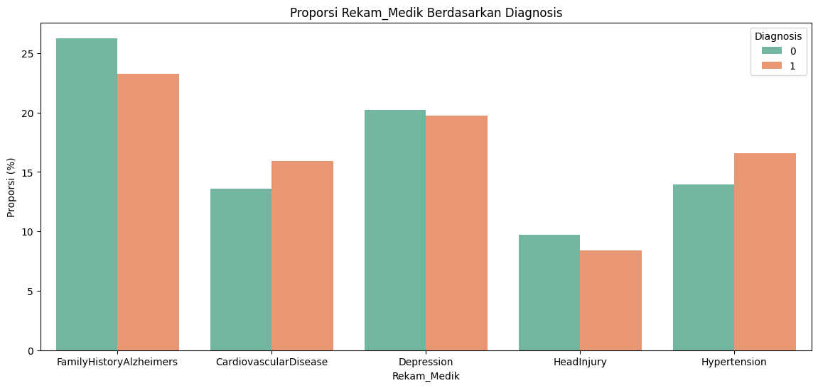
Apakah proporsi pasien dengan riwayat medis seperti Family History of Alzheimer’s, Cardiovascular Disease, Depression, Hypertension, dan Head Injury lebih tinggi pada kelompok Alzheimer dibandingkan Non-AD?
HASIL UJI CHI-SQUARE
Variabel | Chi2 | P-value | Signifikansi
Family History Alzheimers | 2.170 | 0.140 | Tidak signifikan
Cardiovascular Disease | 1.947 | 0.162 | Tidak Signifikan
Depression | 0.470 | 0.826 | Tidak Signifikan
Hypertension | 2.442 | 0.118 | Tidak Signifikan
Head Injury | 0.836 | 0.360 | Tidak Signifikan
Riwayat medis (Family History, Depression, Head Injury) memiliki proporsi lebih tinggi pada Non-Alzheimer dan proporsi pasien Alzheimer lebih tinggi pada riwayat cardiovascular disease dan hypertension. Namun, berdasarkan hasil uji chi-square menunjukkan tidak ada hubungan signifikan antara riwayat medis dan diagnosis Alzheimer.

Slide 16
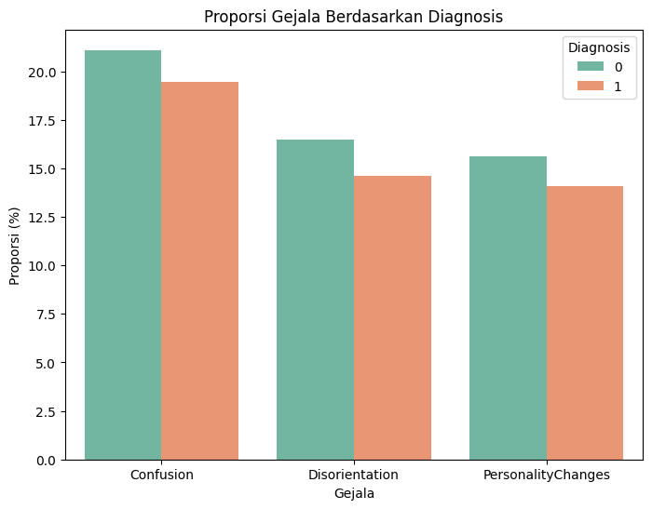
Gejala mana yang sering terjadi pada pasien Alzheimer, dan manakah yang paling jarang terjadi di antara Non-AD?
HASIL UJI CHI-SQUARE
Variabel | Chi2 | P-Value | Signifikansi
Confusion | 0.694 | 0.404 | Tidak Signifikan
Disorientation | 1.168 | 0.279 | Tidak Signifikan
Personality Changes | 0.797 | 0.371 | Tidak Signifikan
Gejala confusion sebagai salah satu faktor yang dapat diidentifikasi pasien tersebut menderita Alzheimer atau tidak, disusul gejala disorientation. Namun, tidak memiliki hubungan secara signifikan terhadap diagnosis Alzheimer

Slide 17
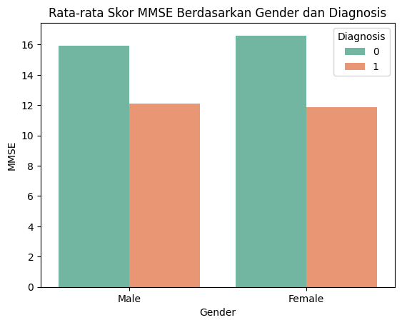
Bagaimana perbandingan rata-rata MMSE antar Gender untuk pasien Alzheimer dan Non-AD?
PROPORSI
Gender | Diagnosis | Value(%)
0 | 0 | 15.911
0 | 1 | 12.126
1 | 0 | 16.600
1 | 1` | 11.858
Pada pasien laki-laki dan perempuan menunjukkan kemampuan kognitif yang menurun pada diagnosis Alzheimer
Penurunan skor ini cenderung hampir merata baik pada pasien laki-laki dan peremupuan. Namun, pada pasien laki laki memiliki skor MMSE lebih tinggi daripada perempuan. Artinya, laki-laki cenderung memiliki fungsi kognitif yang sedikit lebih baik dibandingkan perempuan di dataset ini.

Slide 18
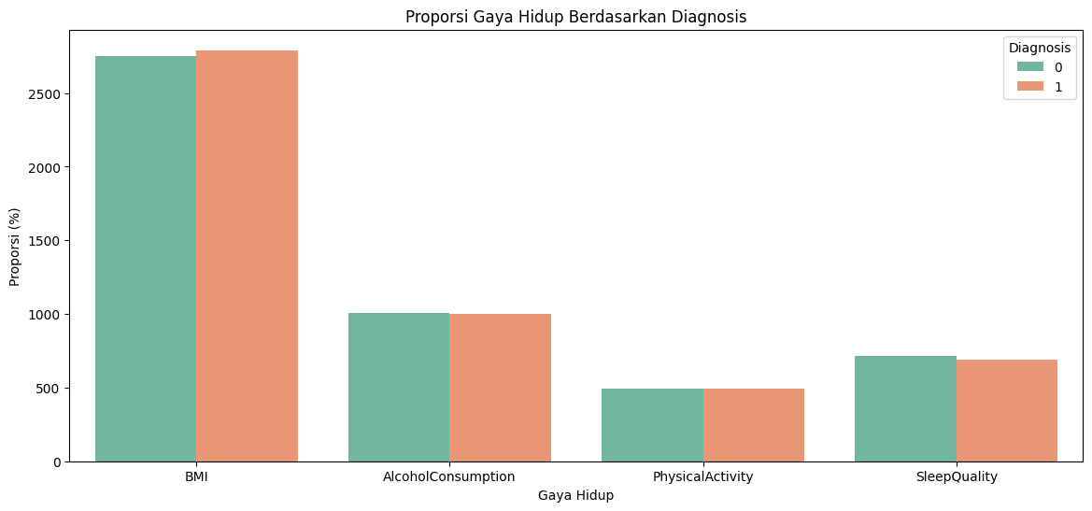
Bagaimana perbandingan proporsi gaya hidup antara pasien Alzheimer dan Non-AD?
HASIL UJI CHI-SQUARE
Variabel | Chi2 | P-Value | Signifikansi
BMI | 2149.0 | 0.489 | Tidak Signifikan
Alcohol Consumption | 2149.0 | 0.489 | Tidak Signifikan
Physical Activity | 2149.0 | 0.489 | Tidak Signifikan
Sleep Quality | 2149.0 | 0.489 | Tidak Signifikan
Berdasarkan hasil analisis, BMI memiliki proporsi tertinggi diantara gaya hidup lain. Namun, selisih rata-rata BMI pada pasien Alzheimer dan Non-AD sangat kecil. Faktor gaya hidup lainnya menunjukkan proporsi yang cenderung mirip antara pasien Alzheimer dan non-AD
Hasil uji chi-square menunjukkan bahwa tidak terdapat hubungan secara signifikan pada semua faktor gaya hidup pada diagnosis Alzheimer

Slide 19


STUDIO SHODWE
07.
Rekomendasi
Melakukan pemeriksaan secara rutin
Membuat model prediksi sebagai deteksi dini terhadap diagnosa Alzheimer
Edukasi pola hidup sehat dan program aktivitas fisik pada lansia
Terapi psikologi dan pendampingan perilaku

Slide 20








Data Preprocessing
Split Data
Cek Multicolleniarity
Scaling
Split data dengan rasio 70 : 30
Cek koefisien tiap variabel untuk melihat besaran korelasi yang diperoleh
Menormalisasikan data menggunakan min max scaler

Slide 21




Pemodelan Klasifikasi

Slide 22
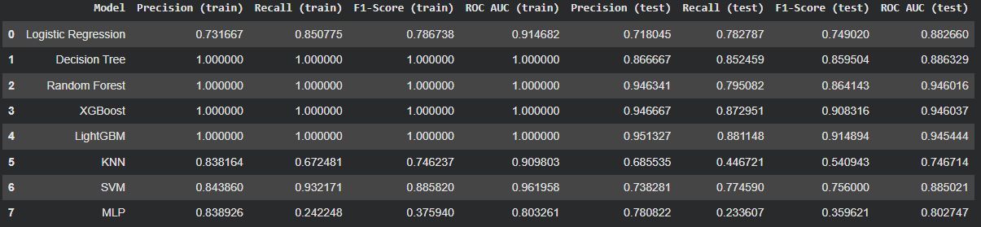
Pemodelan Klasifikasi (1)
Rasio split data 70 : 30
Menggunakan Min Max Scaler
Membuang kolom 'Smoking','Forgetfulness', 'Ethnicity', 'DietQuality', 'PatientID', 'SystolicBP', 'DiastolicBP','DoctorInCharge','CholesterolTotal','CholesterolLDL', 'CholesterolHDL', 'CholesterolTriglycerides'

Slide 23
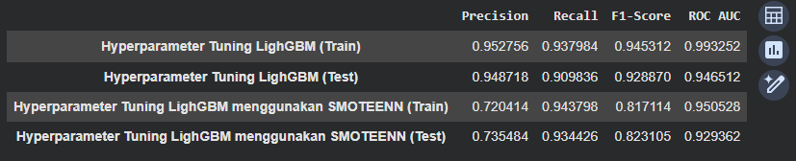
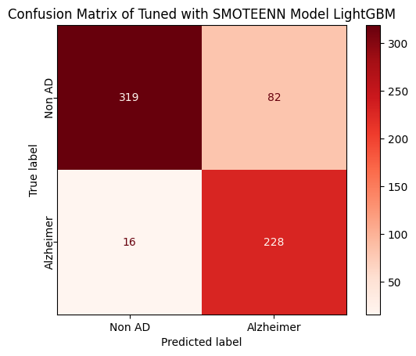
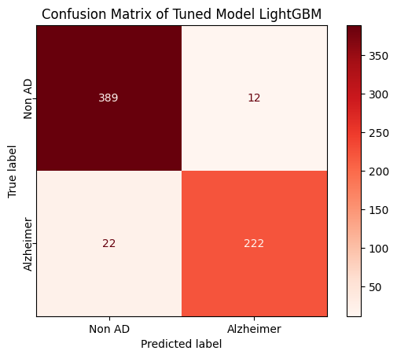
Evaluasi Pemodelan

Slide 24
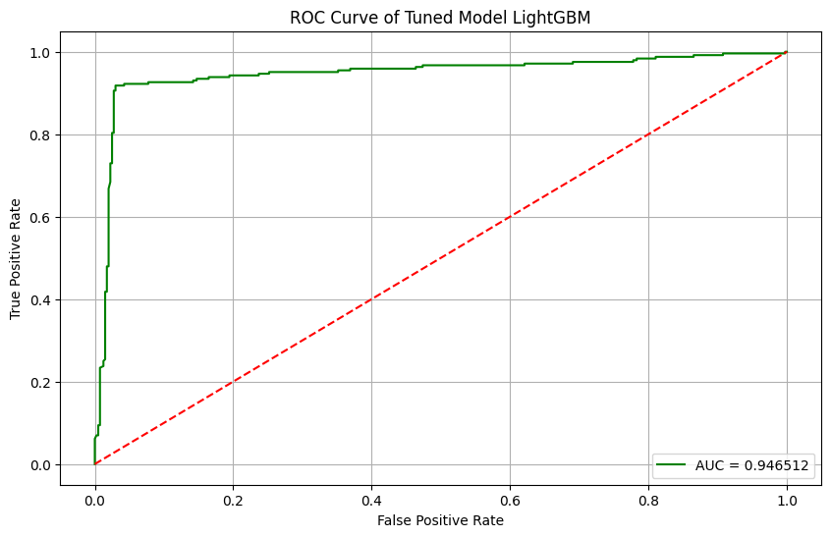
ROC-AUC Curve

Slide 25
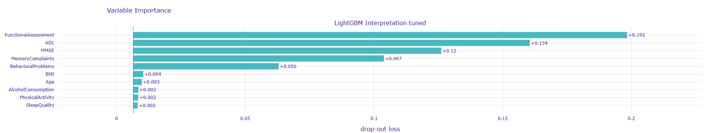
Feature Importance

Slide 26

STUDIO SHODWE
08.
Kesimpulan
Model LightGBM Hyperparameter Tuning menjadi pilihan terbaik dalam memprediksi diagnosis Alzheimer karena menunjukkan performa sebagian besar lebih baik di beberapa metrik evaluasi. Dilihat dari performa F-1 Score sebesar 92% menunjukkan keseimbangan performa model lebih baik dibandingkan LightGBM + SMOTEEN. Recall sebesar 90.9% sedikit lebih rendah dibandingkan LightGBM + SMOTEENN dalam memprediksi pasien tersebut mengalami Alzheimer. Namun dalam hal presicion, LightGBM Tuned lebih baik yaitu 94% dalam memprediksi pasien tersebut benar-benar mengalami Alzheimer Selain itu, model dapat membedakan pasien Alzheimer dan Non-AD sebesar 94% berdasarkan metrik ROC-AUC.

Slide 27
STUDIO SHODWE
08.
Rekomendasi
Deteksi Dini dengan Validasi Dokter Spesialis
Jangan Abaikan Gejala Klinis Meski Hasil Negatif
Komunikasikan Hasil dengan Hati-Hati kepada Pasien
Evaluasi dan Tingkatkan Performa Model Secara Berkala
Berikan Pelatihan kepada Pihak yang Terlibat

Slide 28

STUDIO SHODWE
Thank You!
Presented By: Rufus Stewart
+123-456-7890
www.reallygreatsite.com
@reallygreatsite

